Slide 1
OBZORJE 2020
Okvirni program EU za raziskave in inovacije 2014-2020
Slovenska podjetja v Instrumentu za MSP
dr. Igor MILEK
NKO, SPIRIT Slovenija, javna agencija
Ljubljana, 19.11.2014

Slide 2

Načrt prezentacije
Statistični podatki prvih odpiranj - SKUPNO
Statistični podatki prvih odpiranj - Slovenija
Struktura sodelujočih ocenjevalcev
Zaključki

Slide 3
Faza 1: prvo odpiranje
(18. junij 2014)
 | Število | Odstotek
Vseh prijav | 2.662 | 100 %
Ustreznih prijav | 2.602 | 98 %
Prijav pod pragom (13 točk) | 2.285 | 88 %
Prijav nad pragom | 317 | 12 %
Prijav sprejetih v financiranje | 155 | 6 %

Slide 4
Faza 1: prvo odpiranje
(18. junij 2014)
Področje | Število prijav v ocenjevanju | Ocenjenih nad pragom |  | Sprejetih v financiranje
 |  | Število | Odstotek | Število | Odstotek
Urban critical infrastructures | 41 | 6 | 14,6% | 6 | 14,6%
Biomarkers / Diagnostic devices | 208 | 24 | 11,5% | 24 | 11,5%
Transport | 227 | 26 | 11,5% | 26 | 11,5%
Space | 61 | 4 | 6,6% | 4 | 6,6%
Blue growth | 48 | 6 | 12,5% | 3 | 6,3%
Low carbon energy systems | 374 | 46 | 12,3% | 23 | 6,1%
Food production | 125 | 29 | 23,2% | 7 | 5,6%
Nanotech | 310 | 29 | 9,4% | 17 | 5,5%
Eco-innovation / Raw material | 248 | 32 | 12,9% | 12 | 4,8%
Biotech | 74 | 8 | 10,8% | 3 | 4,1%
Open disruptive innovation | 886 | 107 | 12,1% | 30 | 3,4%
SKUPAJ | 2602 | 317 | 12,2% | 155 | 6,0%

Slide 5
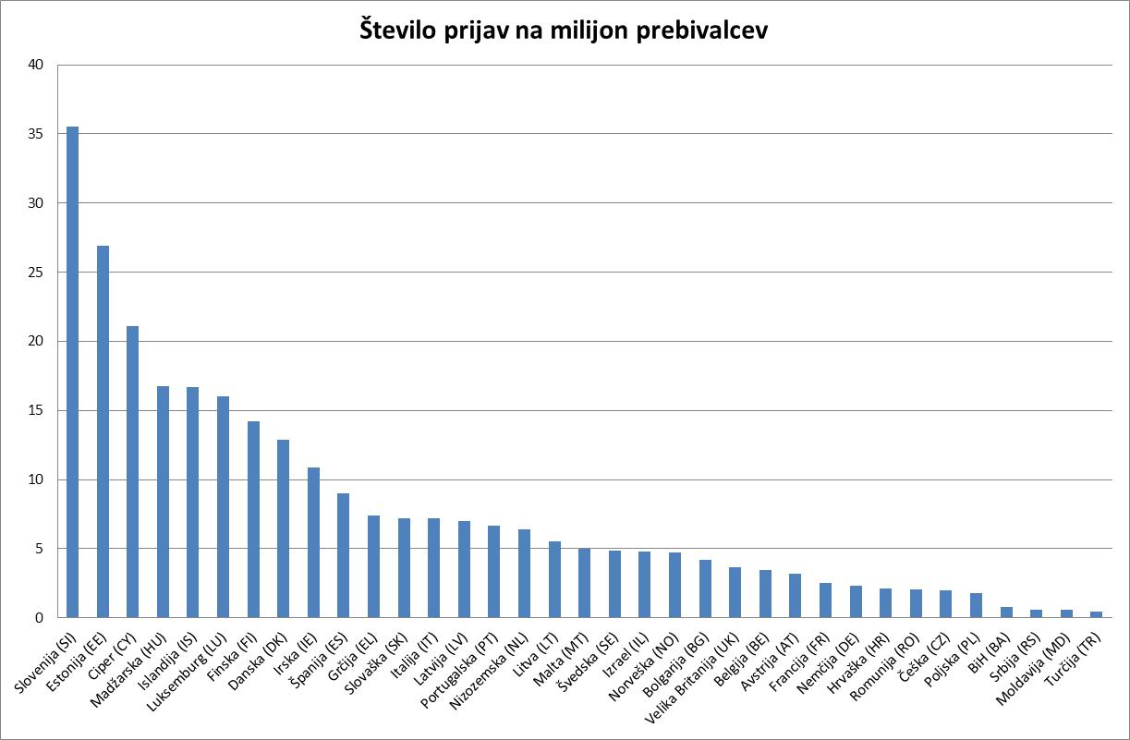
Faza 1: prvo odpiranje (18. junij 2014)

Slide 6
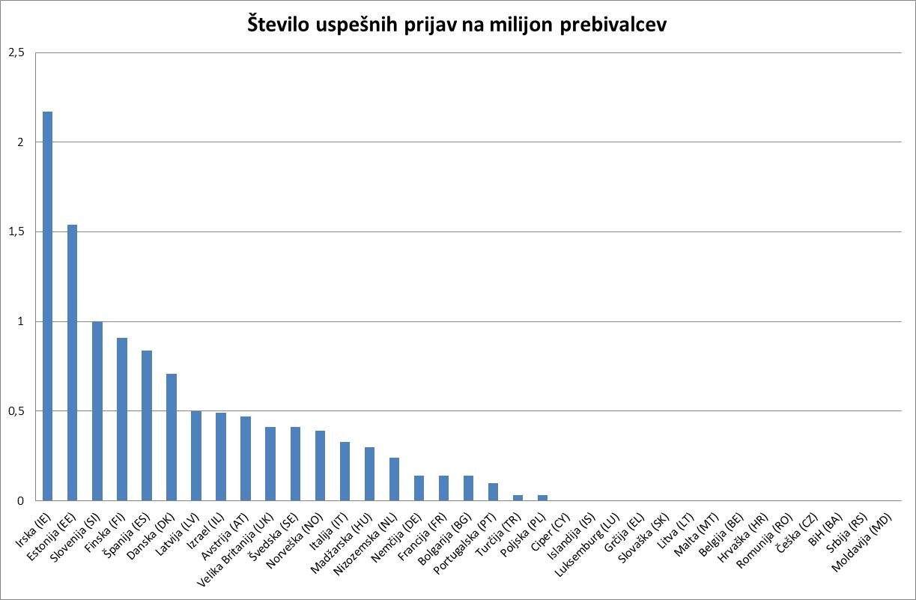
Faza 1: prvo odpiranje (18. junij 2014)

Slide 7
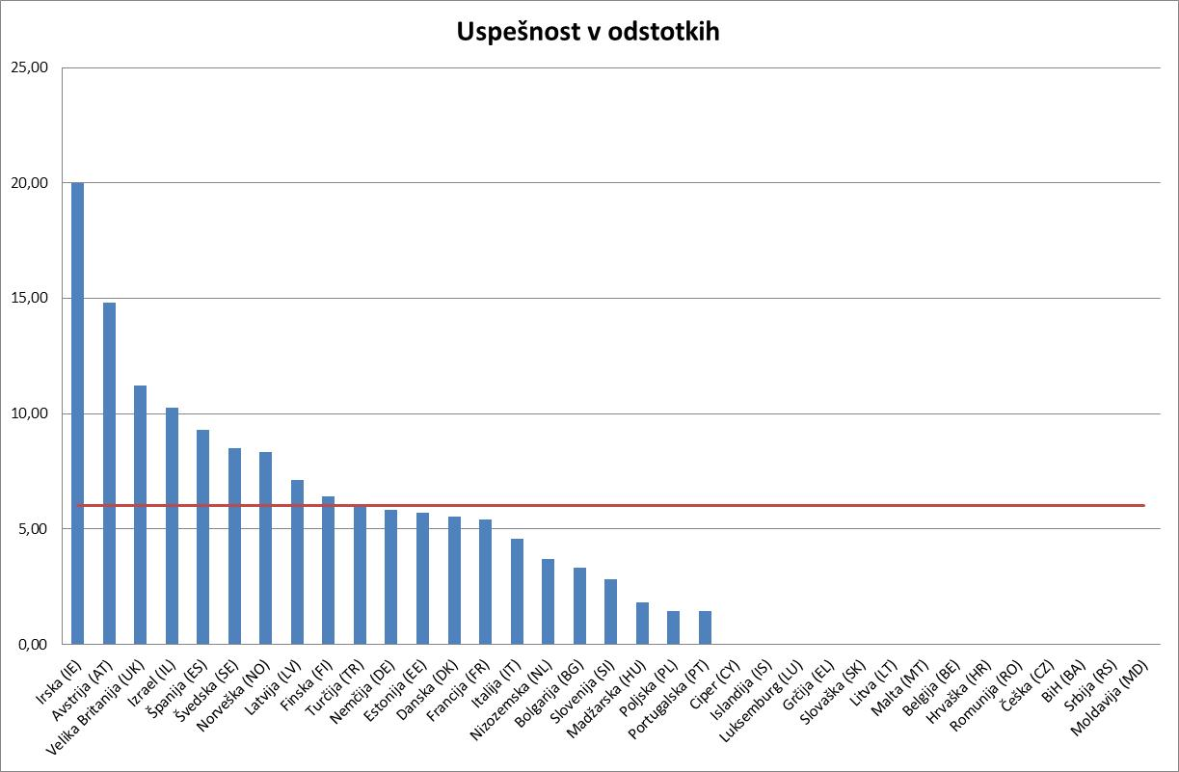
Faza 1: prvo odpiranje (18. junij 2014)

Slide 8
Faza 1: prvo odpiranje
(18. junij 2014)
SLOVENIJA | Število | Odstotek
Vseh prijav | 71 | 100%
Ustreznih prijav | 69 | 97%
Prijav pod pragom (13 točk) | 64 | 93%
Prijav nad pragom | 5 | 7%
Prijav sprejetih v financiranje | 2 | 3%
MARAND: »Think!EHR Platform as vendor-neutral, open health data platform, designed for real-time, transactional health data storage enabling to go from idea to application« (Open Disruptive Innovation)
ETREL: »INteractive CHarging« (Low Carbon Energy Systems)

Slide 9
Faza 1: Drugo odpiranje
(24. september 2014)
Področje | Število prejetih prijav | Maksimalno število projektov glede na razpoložljiva sredstva | Največja teoretična stopnja uspešnosti
Biomarkers / Diagnostic devices | 151 | 44 | 29,1%
Transport | 181 | 24 | 13,3%
Space | 57 | 5 | 8,8%
Urban critical infrastructures | 47 | 4 | 8,5%
Low carbon energy systems | 268 | 22 | 8,2%
Blue growth | 25 | 2 | 8,0%
Nanotech | 234 | 14 | 6,0%
Eco-innovation / Raw material | 199 | 11 | 5,5%
Food production | 120 | 6 | 5,0%
Open disruptive innovation | 608 | 30 | 4,9%
Biotech | 54 | 2 | 3,7%
SKUPAJ | 1944 | 164 | 8,4%

Slide 10
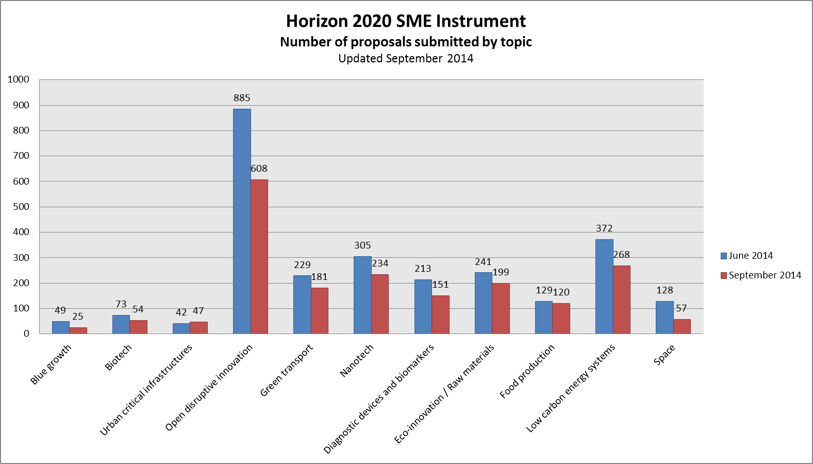
Faza 1: Drugo odpiranje (24. september 2014)
Vir: EASME

Slide 11
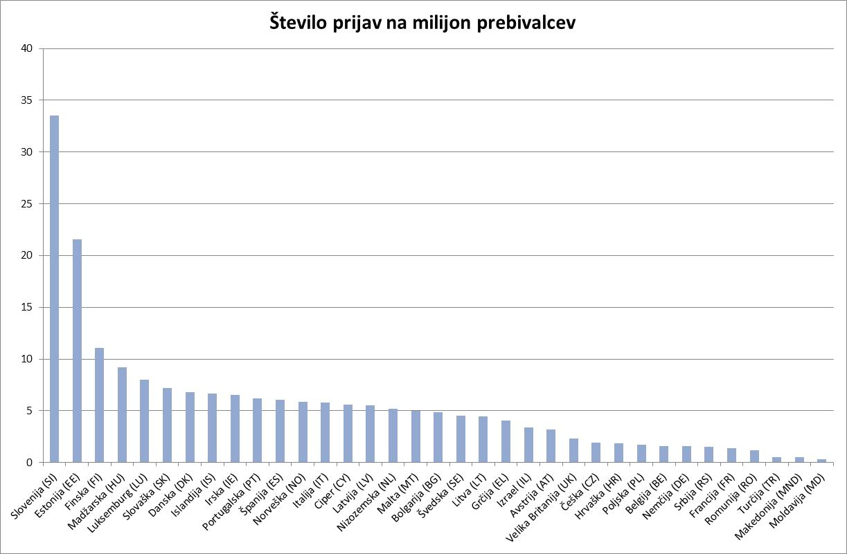
Faza 1: Drugo odpiranje (24. september 2014)

Slide 12
Faza 2: Prvo odpiranje
(10. oktober 2014)
Področje | Število prejetih prijav | Maksimalno število projektov glede na razpoložljiva sredstva | Največja teoretična stopnja uspešnosti
Space | 7 | 2 | 28,6%
Biomarkers / Diagnostic devices | 81 | 19 | 23,5%
Transport | 43 | 10 | 23,3%
Urban critical infrastructures | 9 | 2 | 22,2%
Eco-innovation / Raw material | 30 | 5 | 16,7%
Low carbon energy systems | 72 | 10 | 13,9%
Nanotech | 80 | 6 | 7,5%
Open disruptive innovation | 191 | 13 | 6,8%
Food production | 30 | 2 | 6,7%
Biotech | 15 | 1 | 6,7%
Blue growth | 22 | 1 | 4,5%
SKUPAJ | 580 | 71 | 12,2%

Slide 13
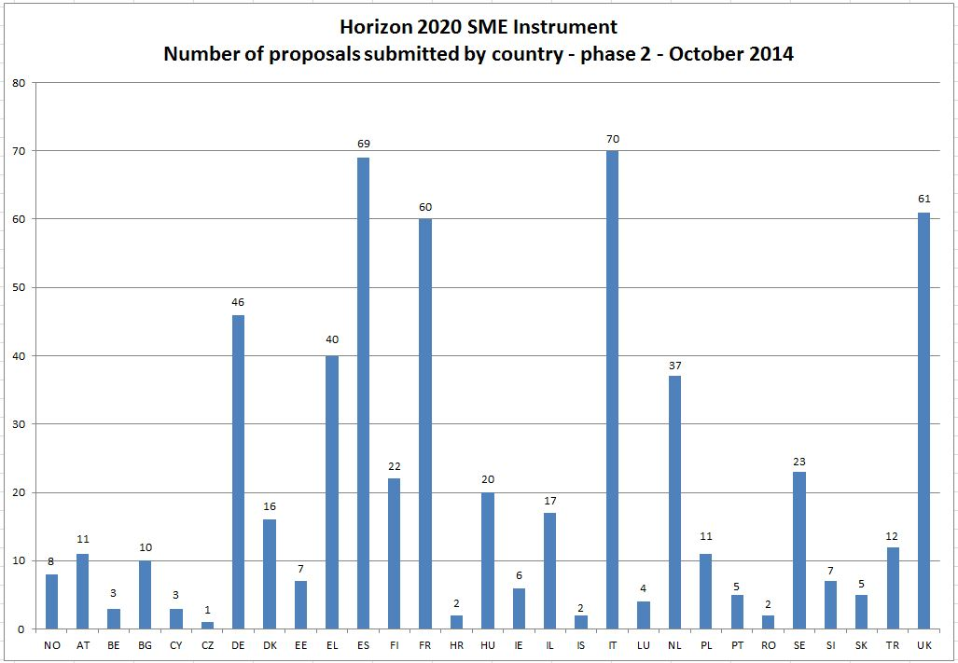
Faza 2: Prvo odpiranje (10. oktober 2014)
Vir: EASME

Slide 14
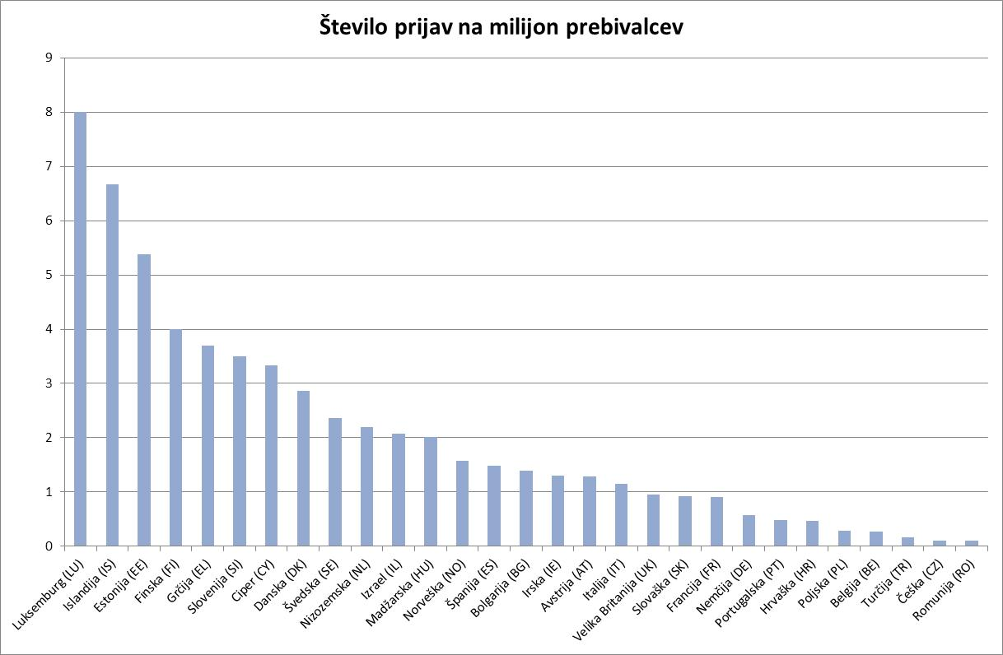
Faza 2: Prvo odpiranje (10. oktober 2014)

Slide 15
Faza 2: Prvo odpiranje (24. september 2014)

Slide 16
Faza 1: Prvo odpiranje
Struktura ocenjevalcev
 | Število ocenjevalcev
Advanced manufacturing and processing | 14
Advanced materials | 17
Biotechnology | 29
Climate action, Environment, Resource Efficiency and Raw Materials | 26
Europe In A Changing World - Inclusive, Innovative And Reflective Societies | 11
Food security, sustainable agriculture and forestry, marine, maritime and inland water research, and the bioeconomy | 10
Health, demographic change and well-being | 34
Information and Communication Technologies (ICT) | 141
Nanotechnologies | 8
Secure Societies - Protecting Freedom And Security Of Europe And Its Citizens | 17
Secure, clean and efficient energy | 45
Smart, Green And Integrated Transport | 33
Space | 6
Multiple topics/business general | 130
Skupaj | 521

Slide 17
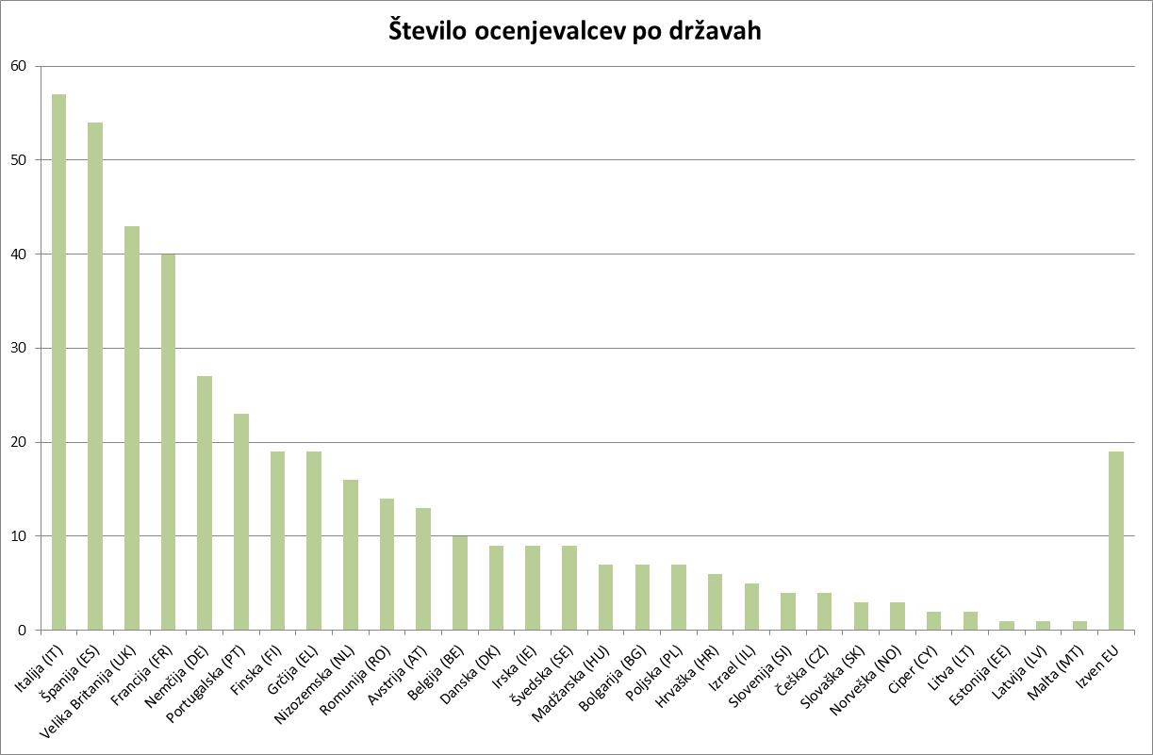
Faza 1: prvo odpiranje

Slide 18
Zaključki
Največja konkurenca: IKT, Biotehnologija
Najmanjša konkurenca: Zdravje (biomarkerji/diagnostične naprave)
Nadpovprečno število prijav iz Slovenije
Podpovprečna uspešnost slovenskih prijaviteljev

Slide 19
HVALA ZA VAŠO POZORNOST!
Igor MILEK
NKT za Inovacije v MSP
igor.milek@spiritslovenia.si

